Slide 1




APLICACIÓN WEB simulador DE MODA
GRUPO DE TRABAJO :
Garayar Velásquez Daniel.
Hipólito Córdova Junco.
Leguía Alarcón Jhon Alexander.
Ingeniería de software III

Slide 2


Desarrolladores del aplicativo
En presente aplicativo “Simulador Web – Moda “ fue desarrollado por un equipo de trabajo de estudiantes de ingeniería de sistemas HDJ, que son las iniciales de los nombres del grupo de trabajo. E l simulador de modas fue desarrollado como un apoyo a las diferentes galerías que ofrecen prendas de vestir ya sean para varones damas.

Slide 3
PALABRAS CLAVES
Simulador de moda : Permite ver cómo queda una prenda de ropa sin tener que ponérsela de verdad.
Aplicación web : En la ingeniería de software se denomina aplicación web a aquellas herramientas que los usuarios pueden utilizar accediendo a un servidor web a través de Internet o de una intranet mediante un navegador.
Moda : Se refiere a las costumbres que marcan alguna época o lugar específico, en especial aquellas relacionadas con el vestir o adornar
Lenguaje Interpretado : Es un lenguaje de programación que está diseñado para ser ejecutado por medio de un intérprete, en contraste con los lenguajes compilados.
Calidad : Se refiere al conjunto de propiedades inherentes a un objeto que le confieren capacidad para satisfacer necesidades implícitas o explícitas.

Slide 4


Simulador de Modas
El simulador de modas es una ayuda muy importante para las galerias ue vender prendas de vestir, ya que con la ayuda del aplicatvo va a facilitar a cliente lo que vienes a ser perdida de tienpo.

Slide 5
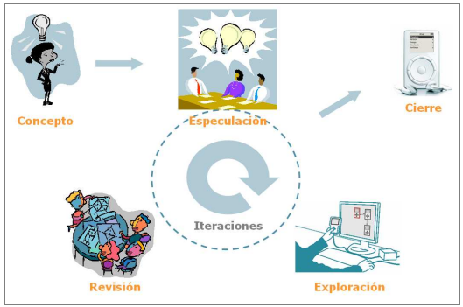
Metodología
La metodología con el cual se desarrollara el aplicativo web será el “SCRUM”.
Scrum es una metodología de desarrollo muy simple, que requiere trabajo duro porque no se basa en el seguimiento de un plan, sino en la adaptación continua a las circunstancias de la evolución del proyecto (Palacio, 2014).

Slide 6
El aplicativo

Slide 7

Presentación del aplicativo

Slide 8

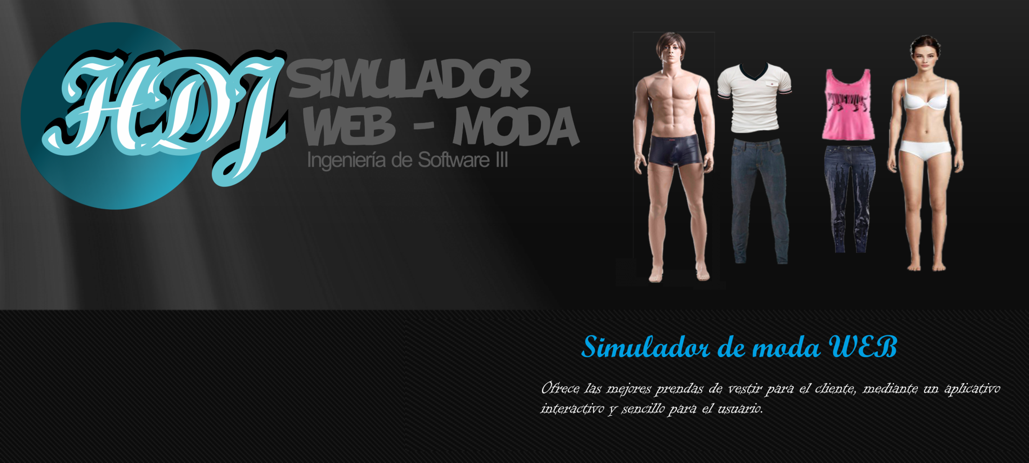
“EL APLICATIVO” HTML5.

Slide 9
